Slide 1
МУНИЦИПАЛЬНОЕ БЮДЖЕТНОЕ ДОШКОЛЬНОЕ УЧРЕЖДЕНИЕ «ДЕТСКИЙ САД №4 «АЛЕНУШКА» ГОРОДА САКИ РЕСПУБЛИКИ КРЫМ
Презентация на тему:
« Коллективная работа из повторно используемых материалов на тему
«Эколята – защитники природы»
Выполнила: Исмаилова Л.И.

Slide 2
Материалы, которые использовались в работе:
нитки для вязания
пуговицы
капсулы от «Киндер-сюрпризов»
трубочки для коктейля
маленькие бусы
проволока

Slide 3
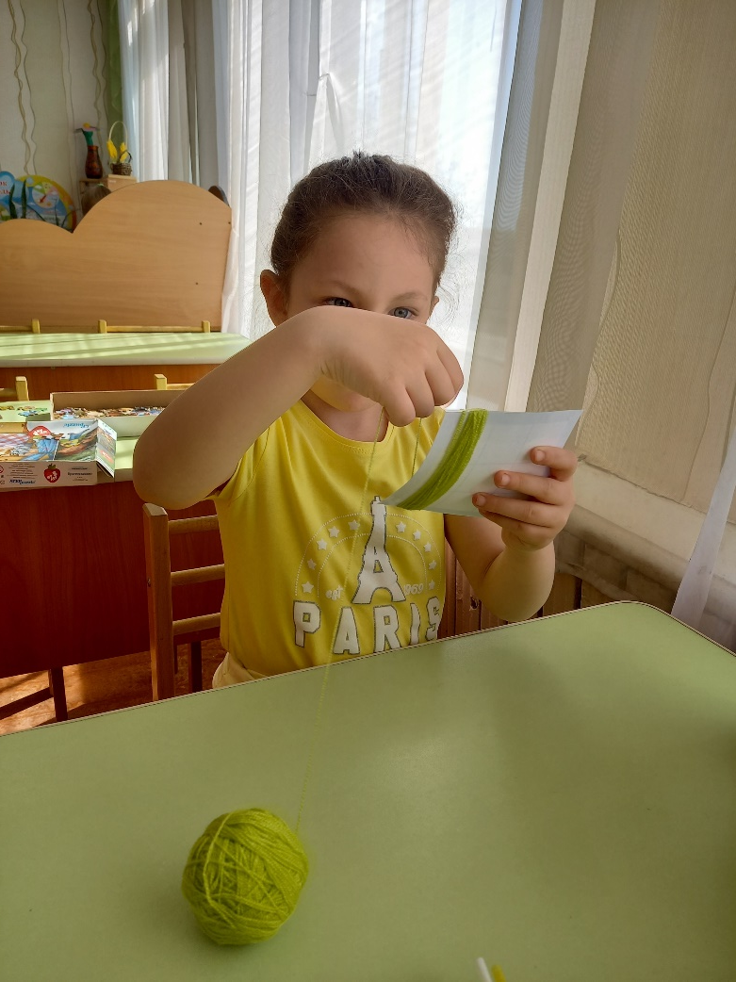
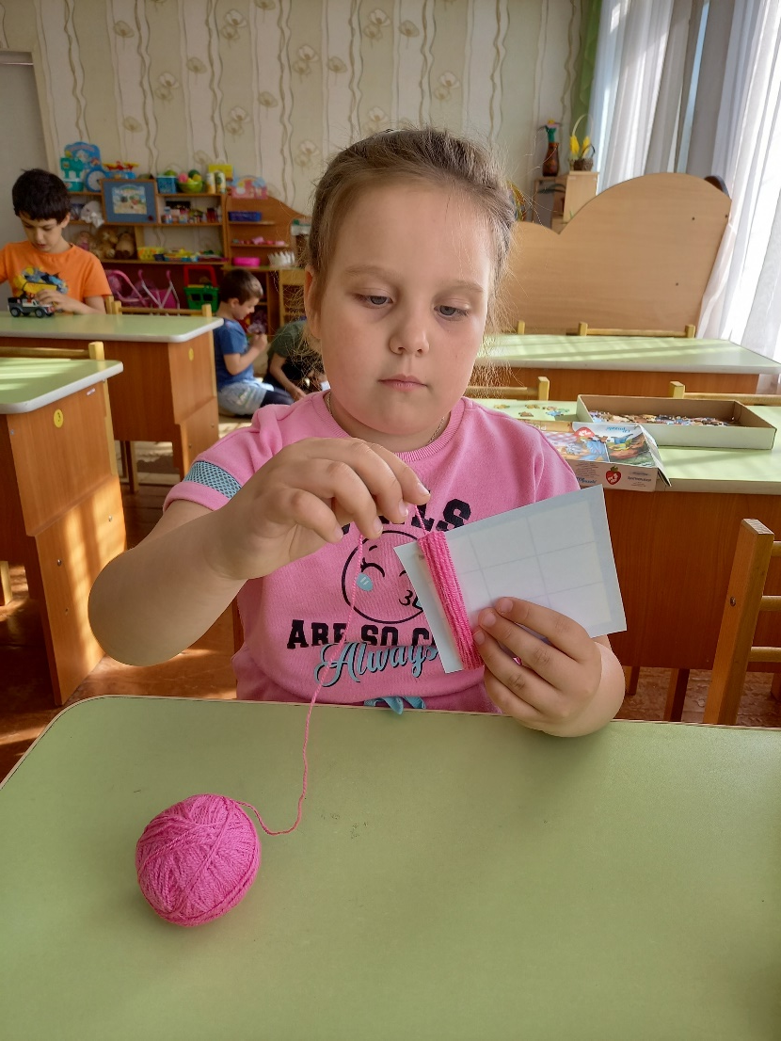
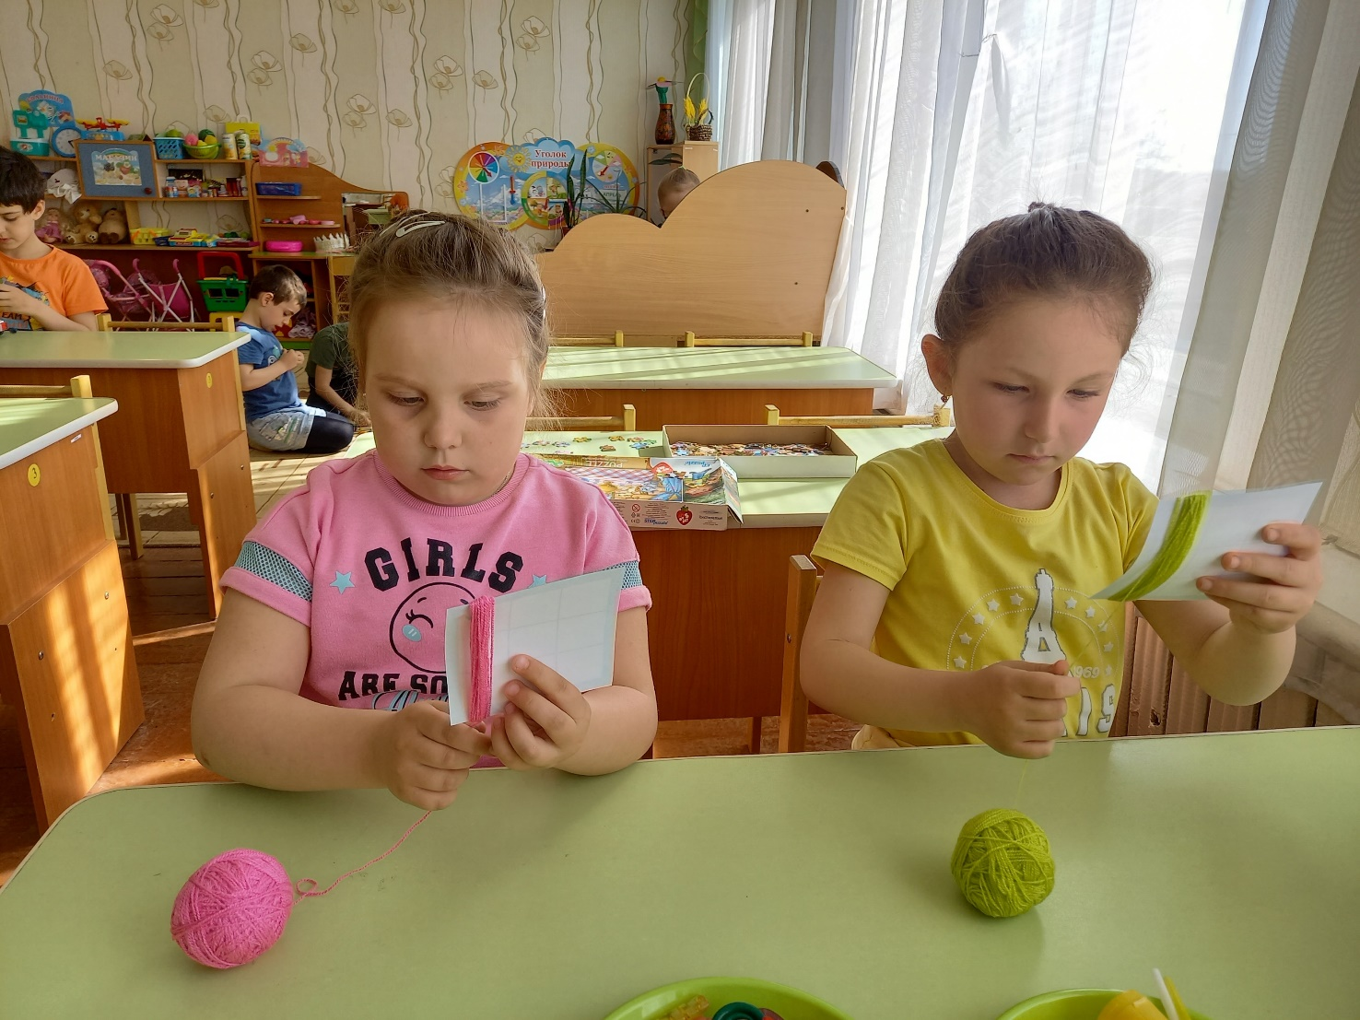
Изготовление героев «Эколят»: Умницы, Шалуна, Тихони и Елочки из ниток

Slide 4
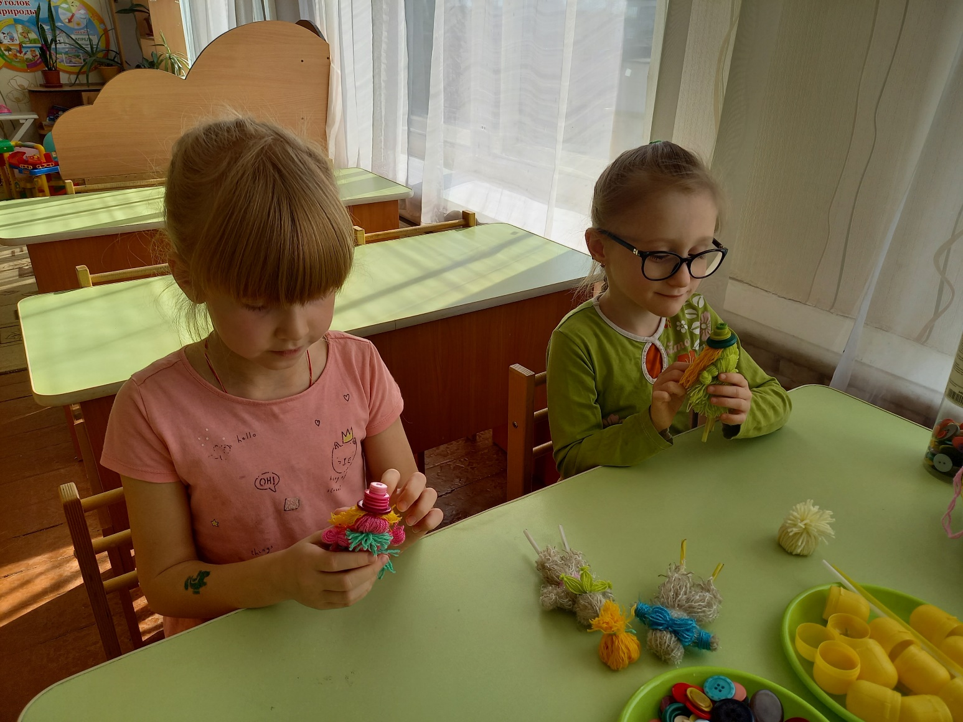
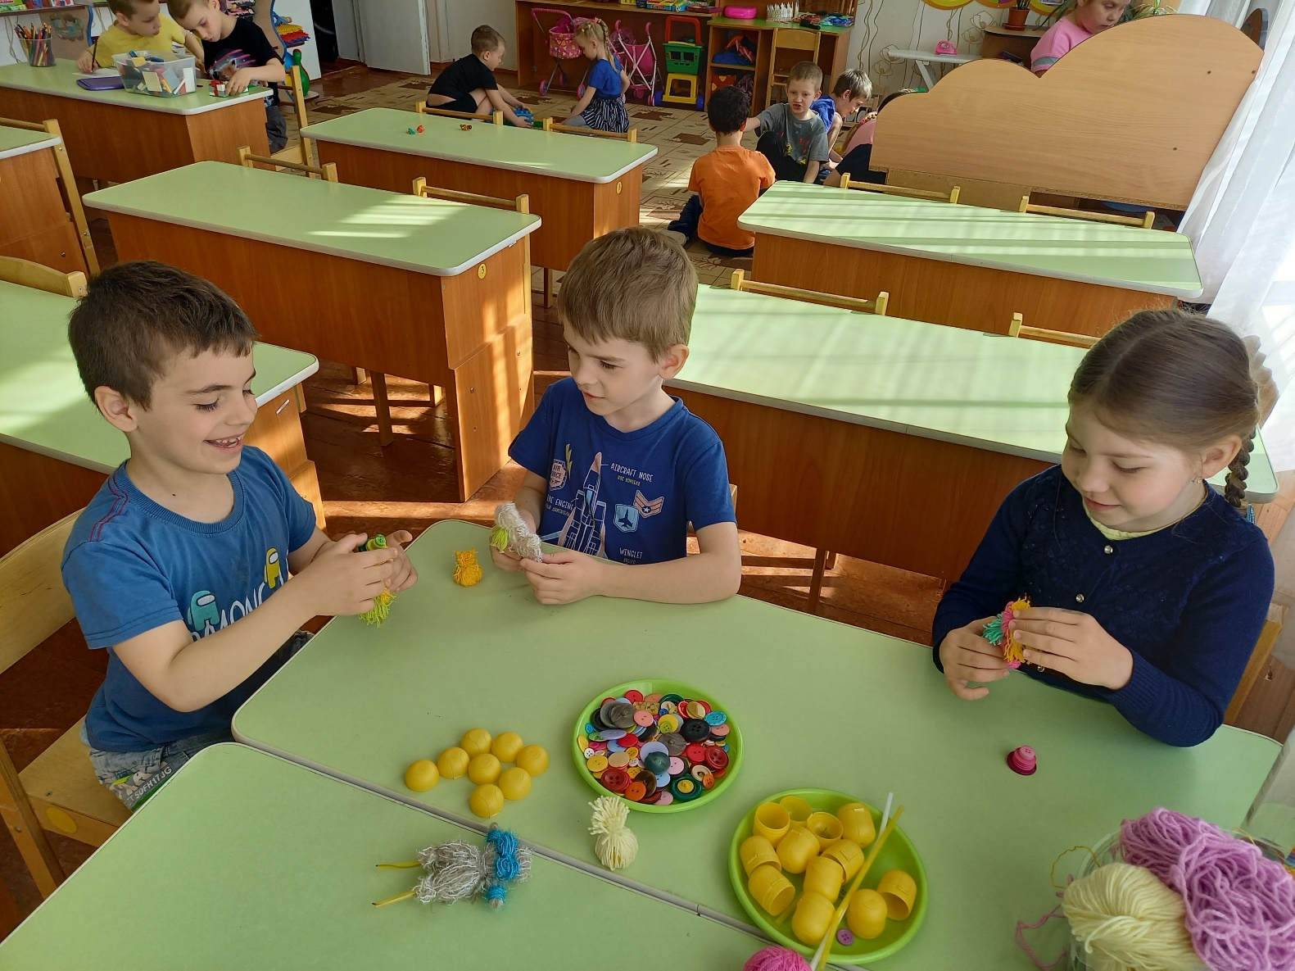
Соединяем готовые детали: ножки, волосы, головные уборы, создавая готовый образ героев

Slide 5
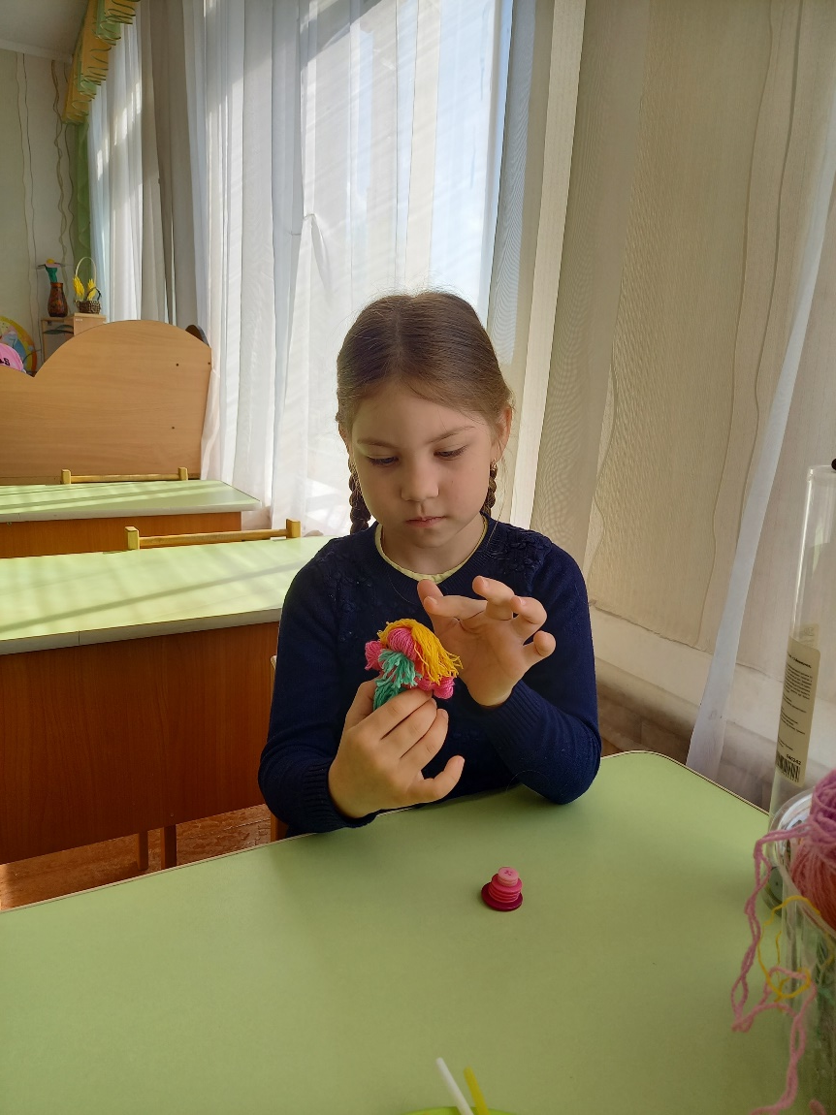
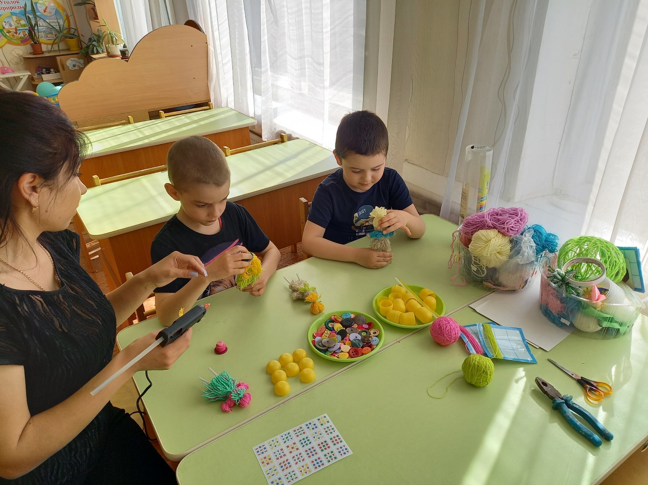
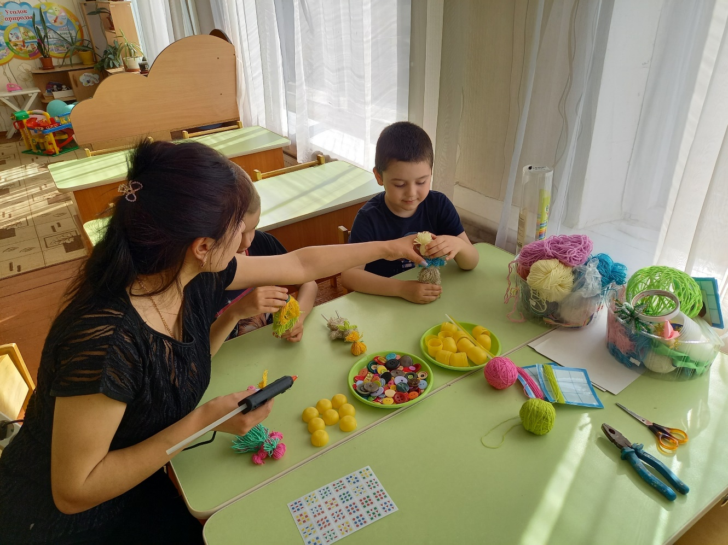
Дополняем куклы мелкими деталями: глаза, ножки, головные уборы из мелких материалов с помощью клея

Slide 6
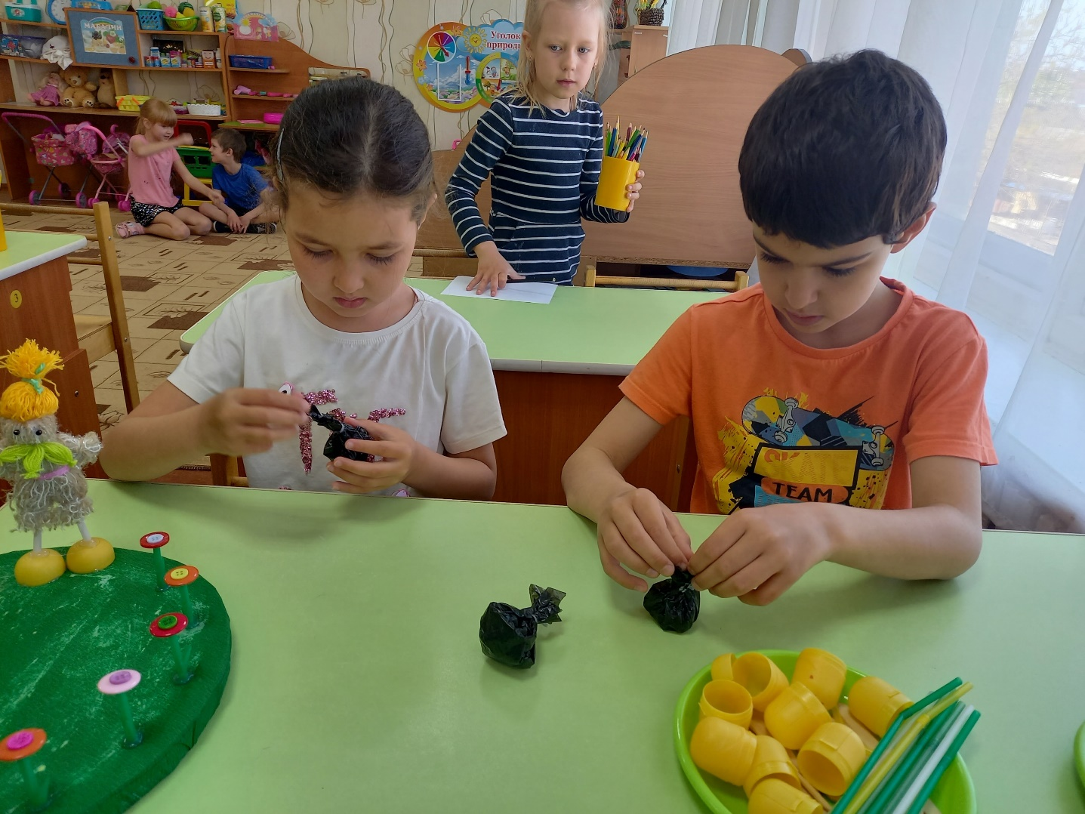
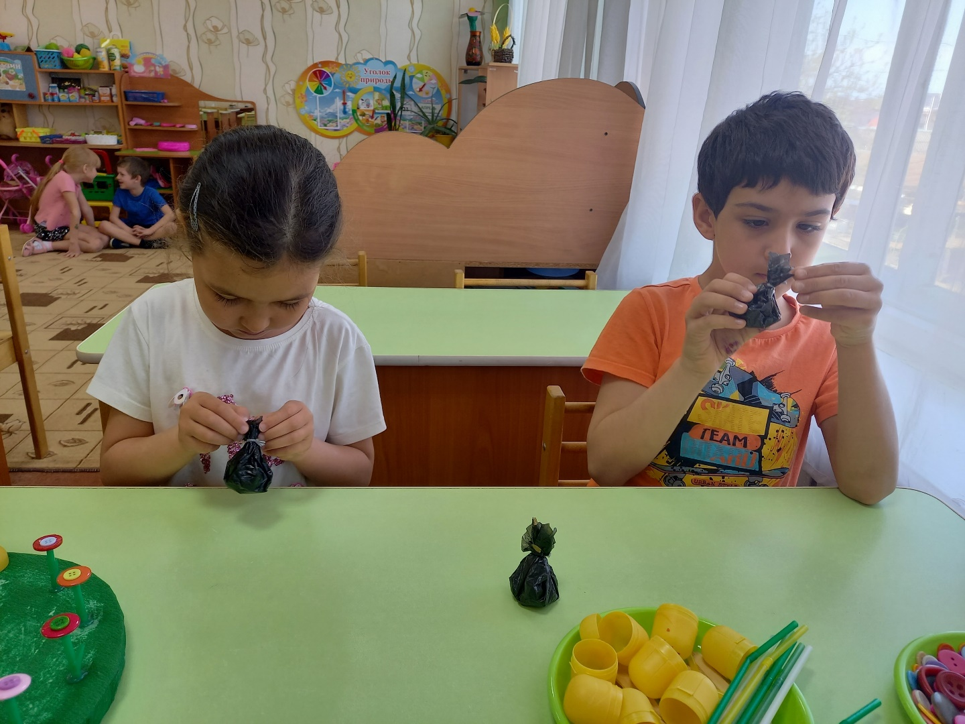
Изготовляем из материалов предметы для создания общей композиции:
из кусочков пакета – мешочки с для мусора
из пуговиц и трубочек для коктейля – цветы для полянки
Из проволоки и пуговиц - дерево

Slide 7
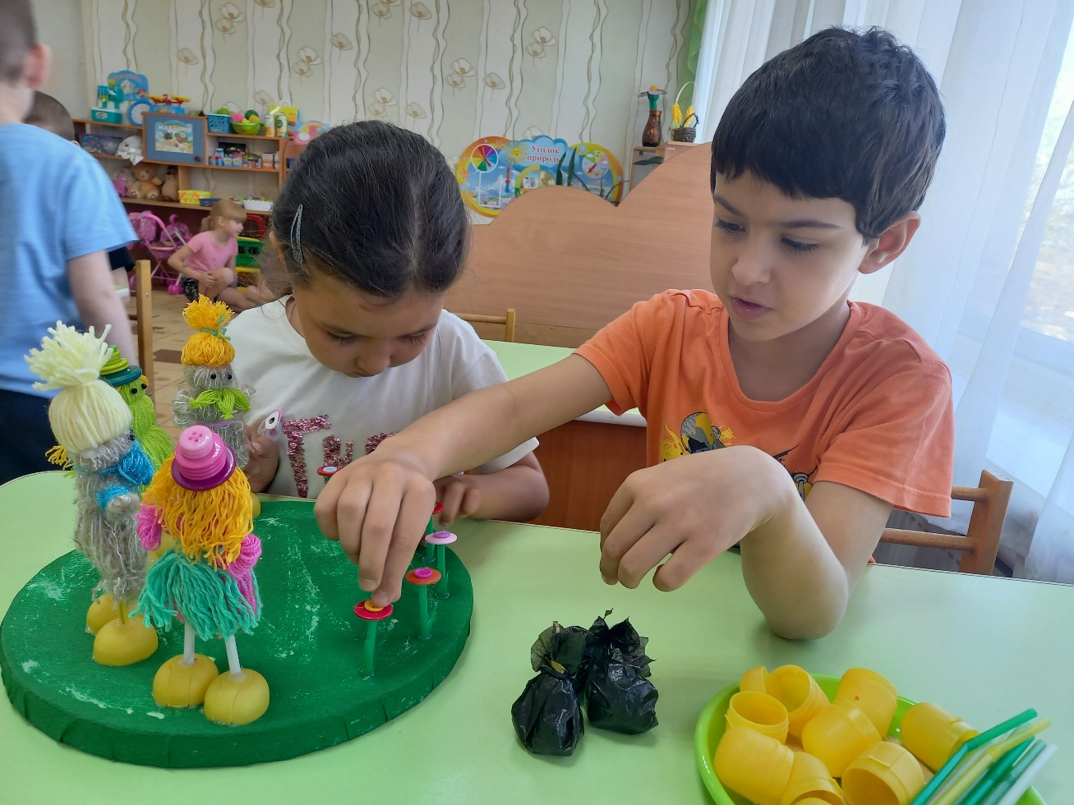
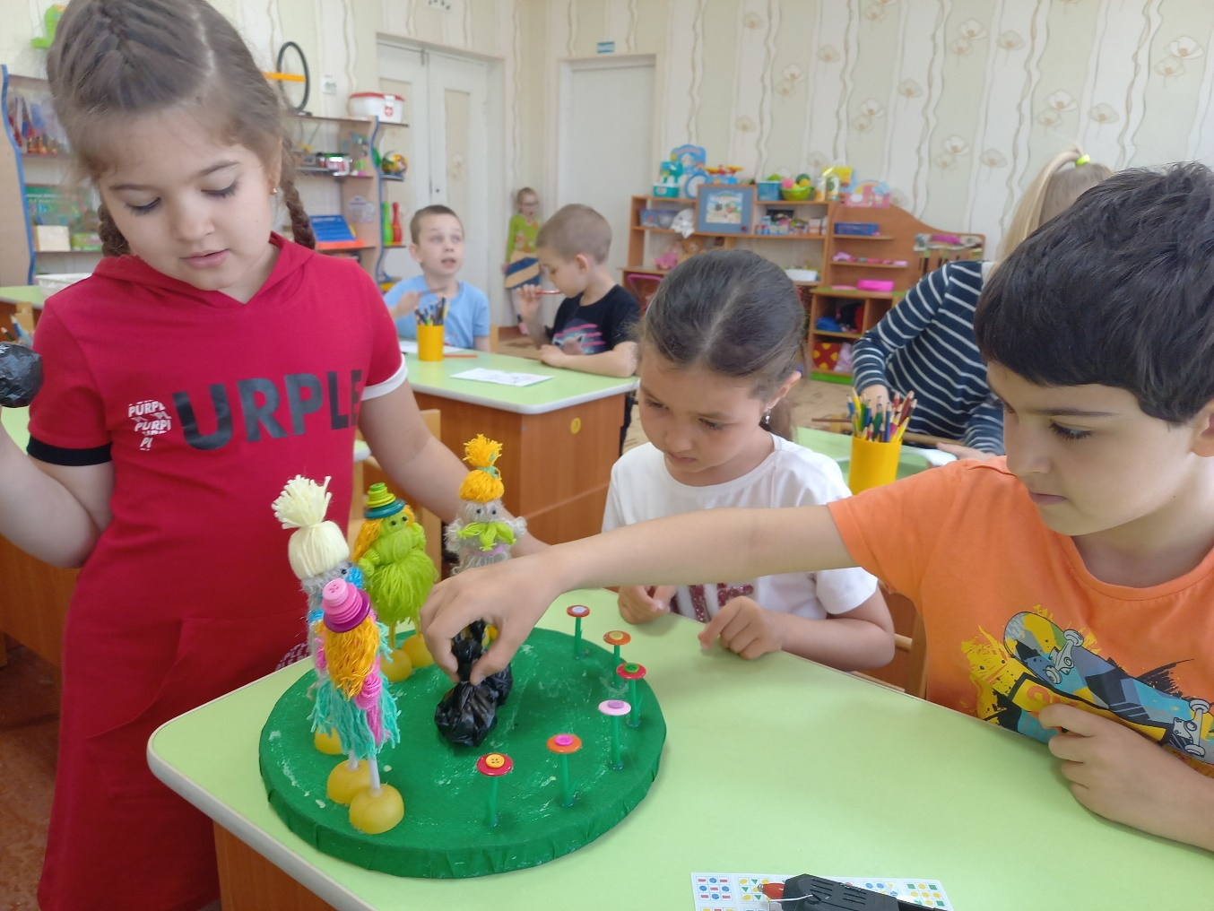
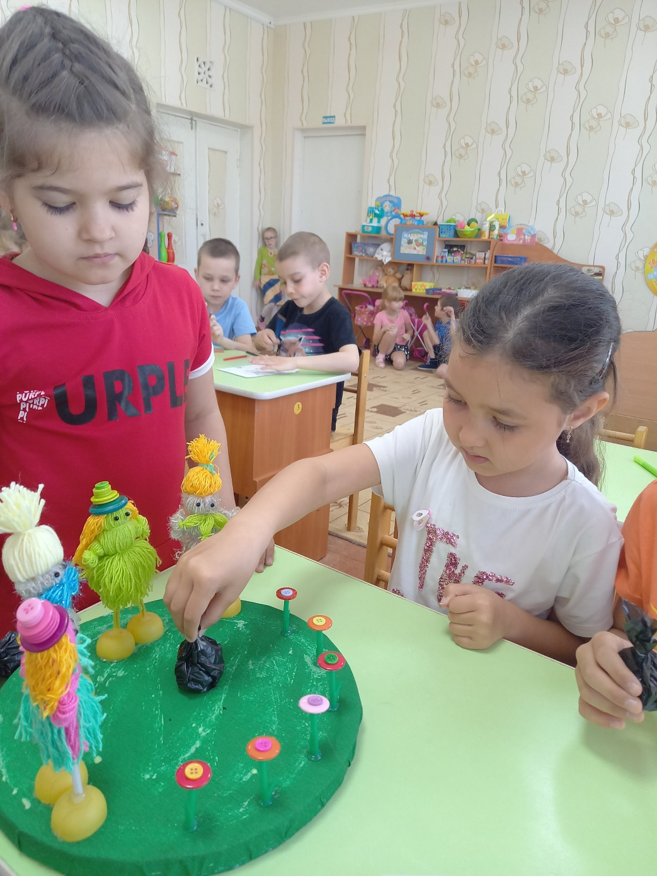
Из готовых деталей, создаем общую композицию

Slide 8
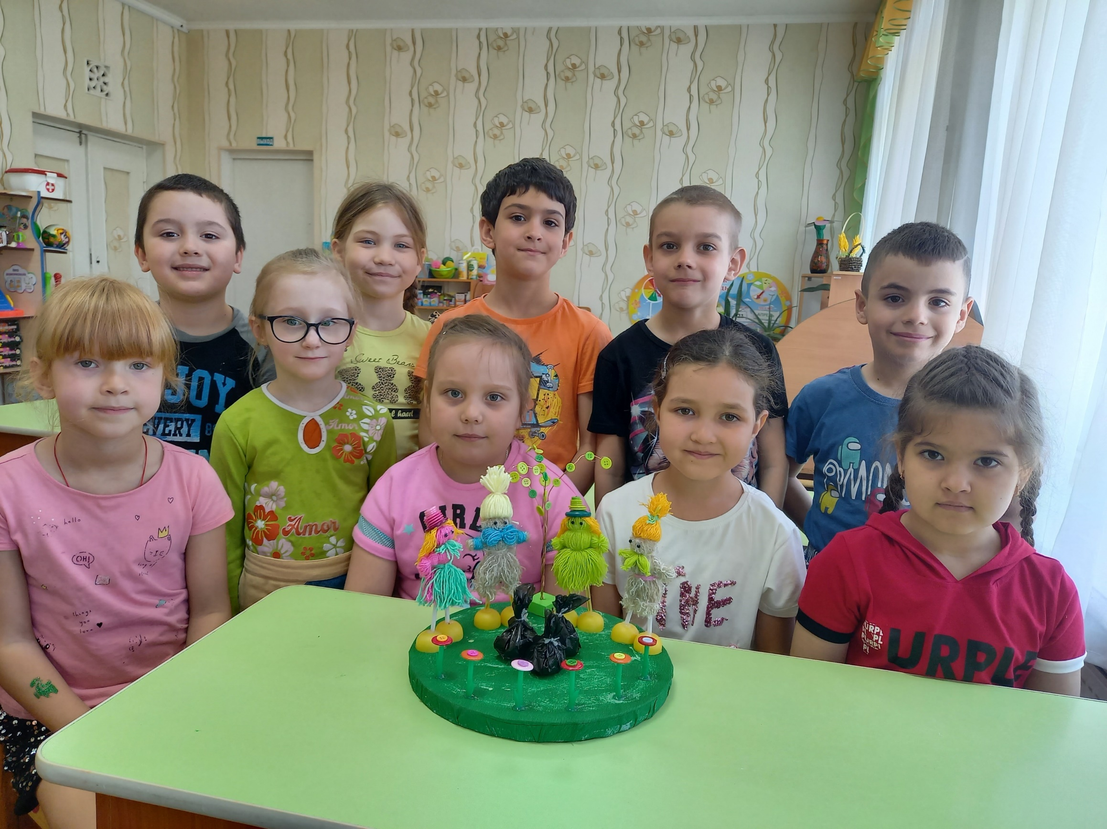
Наша готовая работа – «Эколята – защитники природы»!

